Slide 1

Let’s Cook
Inovação Tecnológica
Fabio Silva.
Henrique Merlin;
Marcelo Rivera;
Rodrigo Rivera;

Slide 2
MERCADO
Notes:
Brasil é um "fenômeno" de consumo no mercado de aplicativos graças à expansão global do sistema operacional Android, utilizado em 93% dos smartphones do país, disseram fontes do Google à Agência Efe. O diretor internacional do Google Play, Mark Bennett, declarou que o Brasil é um dos principais mercados da loja de aplicativos da empresa californiana.

Slide 3

Visualizações nos últimos 3 meses.
4.4
Milhões
161.9
Milhões
11.0
Milhões
14.6
Milhões

Slide 4
PROBLEMA

Slide 5

Encontrar receitas.
Identificação dos ingredientes.
Compreender o como preparar a receita.
Publicar uma receita.

Slide 6
SOLUÇÕES EXISTENTES
Notes:
A falta de clareza e a dificuldade no preparo das receitas ainda existentes.

Slide 7
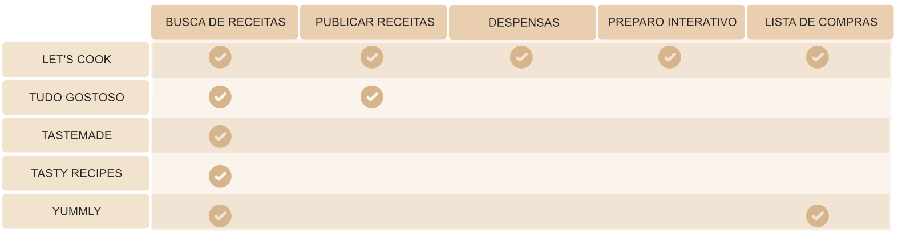
Comparativo das plataformas

Slide 8
Pesquisa de Mercado
Receitas mal formuladas.
Falta de assistência no preparo de uma receita.
Medidas incoerentes.
Dificuldade na procura de receitas com ingredientes da despensa.
Linguagem complexa.

Slide 9
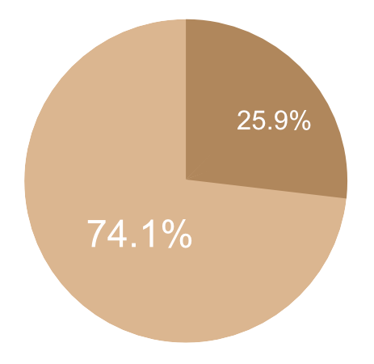
Você sente alguma dificuldade de compreender receitas em livros ou sites de receitas?
Sim
Não

Slide 10
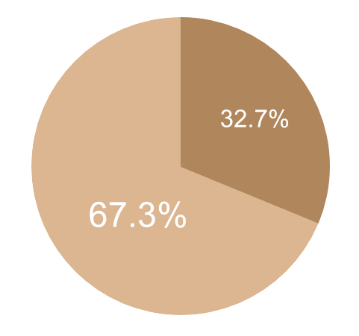
Em alguns sites as receitas são exibidas em grandes listas, você costuma se perder durante a execução da mesma?
Sim
Não

Slide 11
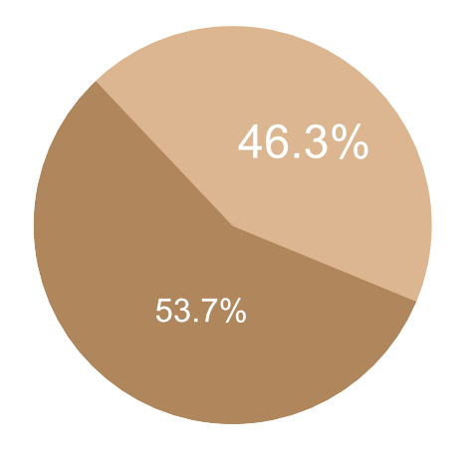
Você identifica facilmente possíveis receitas através dos ingredientes existentes na sua dispensa?
Sim
Não

Slide 12
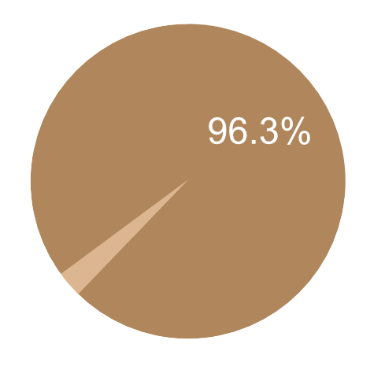
Você utilizaria um aplicativo que fosse capaz de identificar receitas através dos ingredientes da sua dispensa?
Sim
Não

Slide 13
SOLUÇÃO
Notes:
Um sistema que tem como foco a interatividade, auxiliando os cozinheiros durante o preparo, na publicação, compartilhamento e na busca de receitas.
Uma busca de receitas mais inteligente;
Uma despensa que armazena os ingredientes que você possui;
Sugestões de receitas com os ingredientes armazenados na despensa;
Um preparo interativo simulando um tutorial, possuindo cronômetros e dicas;
Conversor de medidas;
Lista de compras vinculada com receitas;
Padronização de receitas criadas pelos cozinheiros.

Slide 14
Receitas padronizadas.
Preparo interativo, que auxilia o cozinheiro.
Padronização de medidas.
Módulo de despensa vínculado as receitas.
Sugestões inteligentes, baseadas nas avaliações e categorias.
Lista de compras vínculada aos ingredientes.

Slide 15

Tecnologias Utilizadas
Notes:
Wildfly 9
Hibernet
Mysql workbench
Netbeans
Visual studio code

Slide 16
DEMONSTRAÇÃO
DO SISTEMA

